Slide 1
Fazit
DOAG OCI Kickstart Workshop

Slide 2
OCI Walkthrough

Slide 3
Terraform Kickstart
Der Aufbau von Cloud-basierten Umgebungen mit Terraform macht Spass
Umgebungen sind dann auch schnell wieder weg, wenn man etwas falsch macht ☺
Eine klare Strategie ist wichtig
Es kann passieren, dass man sich bei der Entwicklung verliert…
Verwenden Sie Tools wie Ansible zur Konfiguration der Ressourcen
Nutzen sie Module, um Konfigurationen zu kombinieren / wieder zu verwenden
Folgen Sie den Terraform Best Practice
Ein Blick auf die verschiedenen Beispiele von Terraform und Oracle lohnt sich
Holen Sie sich Ideen für den Aufbau Ihrer eigenen Umgebung

Slide 4
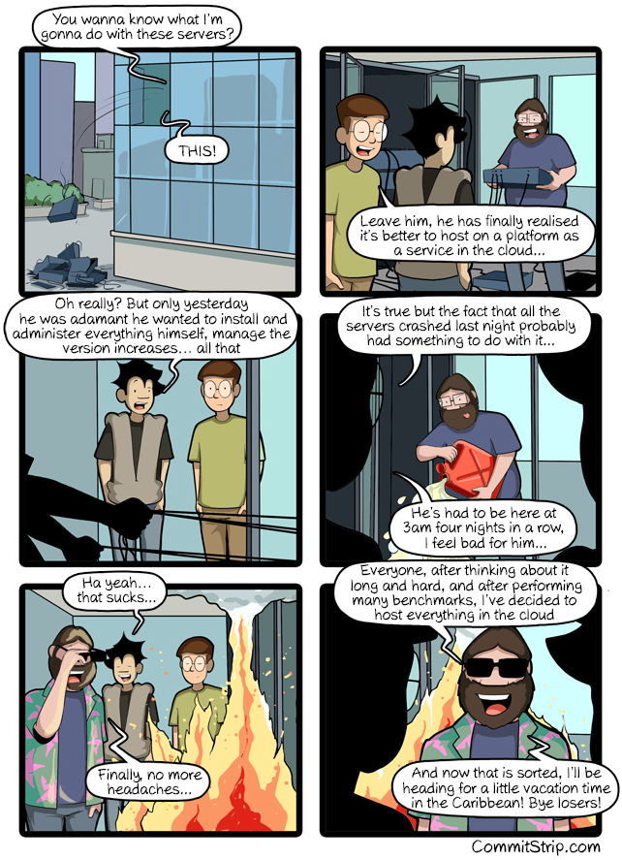
Bereit für die Cloud?
Der Einstieg in Cloud basierte Infrastruktuen ist einfach
Automatisiertes Deployment mit IaC, Terraform erlaubt die “Versionierung” der Infrastruktur
Reproduzierbarkeit
Skallierung
Oracle Cloud Infrastucture ist einfacher als gedacht.

Slide 5
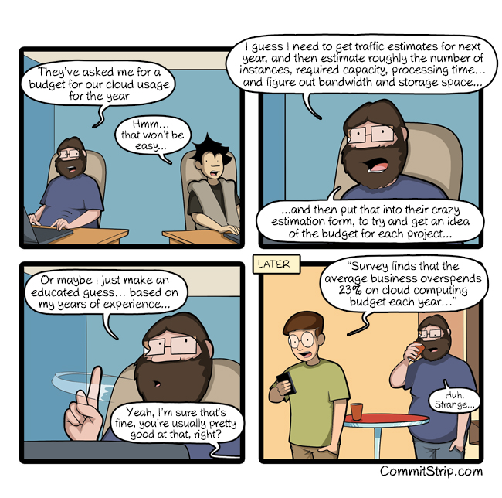

Slide 6
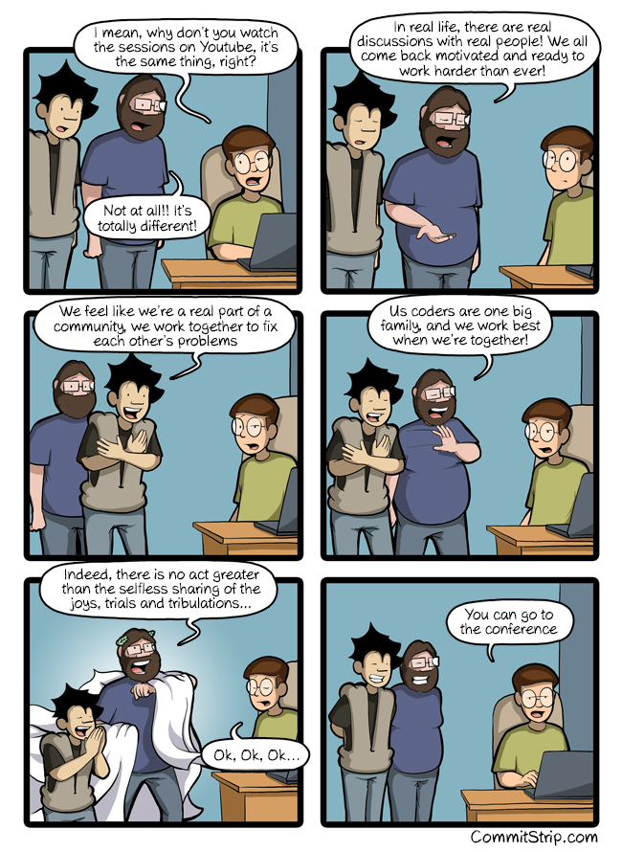

Slide 7
